Slide 1

Solución no-code para automatizar
operaciones con IA

Slide 2










Quiénes Somos
Startup de inteligencia artificial con sede en Barcelona
Fundada por investigadoras en IA con trayectoria académica y empresarial
Nuestra misión es democratizar la IA mediante herramientas de automatización accesibles, potentes y adaptables
Ya confían en nosotros

Slide 3

Somia: tu plataforma para crear y escalar agentes de IA
🔹
Desarrolla agentes personalizados para automatizar procesos clave, sin necesidad de programar
Plataforma no-code: fácil de usar, sin conocimientos técnicos
Integra con tus herramientas existentes
Valida resultados y monitoriza uso y KPIs desde un único lugar
Escala fácilmente a medida que tu negocio crece
🔹
🔹
🔹
🔹

Slide 4
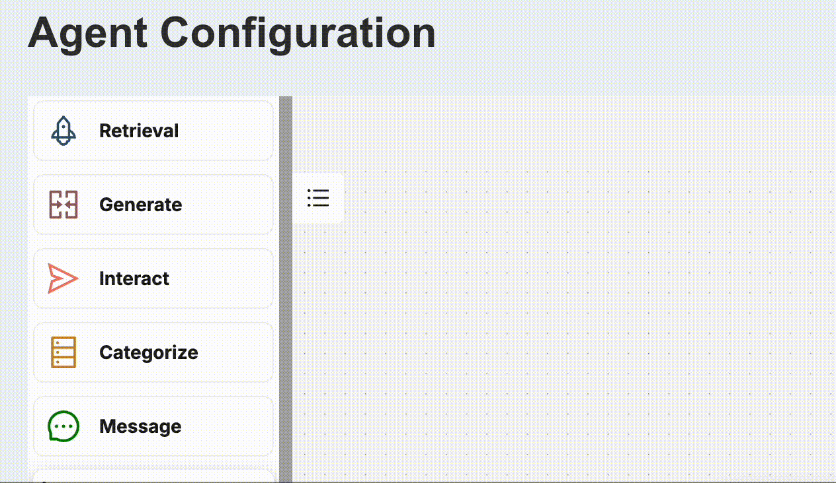
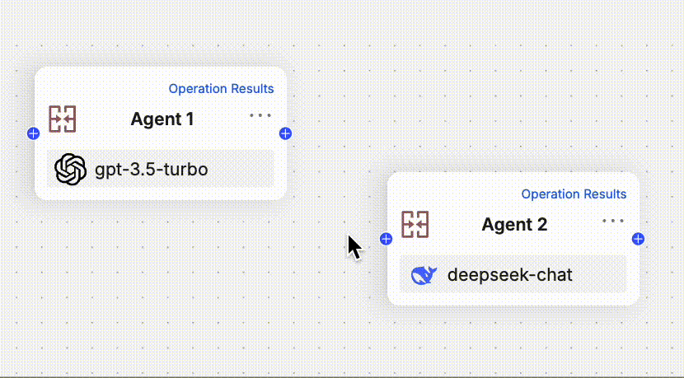
¿Cómo funciona?
Prueba
Empieza con agentes de IA predefinidos — empleados digitales especializados y listos para usar.
Implementación rápida, bajo coste y sin riesgos.
Personaliza
Crea tus propios agentes y flujos de trabajo.
Diseña procesos, automatiza tareas y experimenta sin límites
Integra
Integra tus propios modelos y datos en tus operaciones inteligentes.

Slide 5


Lo que nos hace diferentes
Expertos en IA aplicada
Más de 20 proyectos exitosos en sectores como farma, legal, salud laboral y compliance. Experiencia real con modelos clásicos, optimización, deep learning y LLMs.
Compromiso con el éxito del cliente
Nos adaptamos a tus procesos, sin costes ocultos ni complejidad técnica. Onboarding rápido, equipo orientado a resultados.
Modelos punteros sin costes adicionales
Desarrollamos modelos propios en colaboración con Nvidia y el Barcelona Supercomputing Center (BSC), optimizados para cada caso de uso.
Enfoque práctico, ágil y personalizado
Diseñado para usabilidad, escalabilidad y rápida integración.

Slide 6

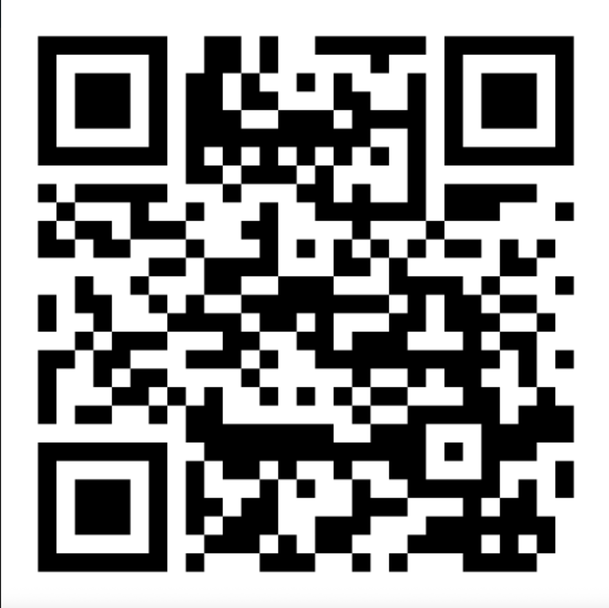
¿Qué puedes hacer con Somia?
Agenda tu sesión hoy
Asistente de catálogo consulta, búsqueda y gestión automática de productos o servicios
Generador de ofertas personalizadas
a partir de plantillas o información del cliente
Extracción de información de documentación interna
PDF, informes, correos o normativas
Y mucho mas …

Slide 7



Albert Puntí Turull
Tetiana Klymchuk
info@somiasolutions.com
somiasolutions.com
+34 658 108 433

